Slide 1




Solução de Interconectividade Corporativa

Slide 2








Necessidade Comuns de ambientes geograficamente distribuídos
Transparência 2 de 7
Comunidades
Isoladas
Ponto de
Conectividade
Usuários
On-line
Unidades
organizacionais remotas
Infraestrutura de interconectividade
Outros sistemas
Servidor
Arquivos
SIASI
SINAM
SGBDR
Email Server
Servidor
Aplicação

Slide 3





Arquitetura Q-Ware ESB
Transparência 3 de 7
E MAIS
PO-BOX
FDS SERVER
CLIENTE
PLUGINS
COMMAND LINE
COMMAND PROCESSOR
FDS MONITOR
MANAGER
COMMAND PROC. MANAGER
SERVICE AGENDA MANAGER
FDS EXPLORER
JQW MONITOR
WEB
SMS
SSL PROXY
SERVER / CLIENT
CLOUD FILE PUBLISHER
DIRECTORY MONITOR
EMAIL SENDER
FDS / SFTP / HTTPS
ODETTE
EMAIL
MONITOR
VAN
AVAILABILITY MANAGER
SERVICE AGENDA
CARD SYSTEM ACQUIRER
API APLICAÇÕES
API GERÊNCIA
API JAVA, C/C++, OCX, PHP, WEB SERVICE
AMS/390
(MAINFRAME)
FDS/390
(MAINFRAME)
COLLAB
LOG CLEANER
API'S
USUÁRIOS
CENTRALIZADOS
LOGS
CONTROLE
FILA
CAMADA DE REDE
BANCO DE DADOS
STORAGE DISK SYSTEMS

Slide 4













Aplicação do Q-Ware ESB
Transparência 4 de 7
Comunidades
Isoladas
Ponto de
Conectividade
Usuários
On-line
Unidades
organizacionais remotas
HTTPS
SFTP
Web
FDS
Email
Web Apps
Web Service
Q-Ware ESB + QWCFP
API
Socket
Command Line
Web Service
Automação
Outros sistemas
SGBDR
Email Server
Servidor
Aplicação
Servidor
Arquivos
ETL
B.I.
ERP
Mainframe

Slide 5


Topologia Q-Ware
Transparência 5 de 7
Firewall
Aplicação do off-line
Balance Load
Aplicação do on-line
Segmento DE REDE 1
QWCFP Nó 1
QWCFP Nó 2
QWCFP Nó n
Segmento DE REDE 2
BANCO DE DADOS
STORAGE DISK ARRAY, NAS, NFS
Mainframe
ETL
B.I.
Email Server
ERP

Slide 6

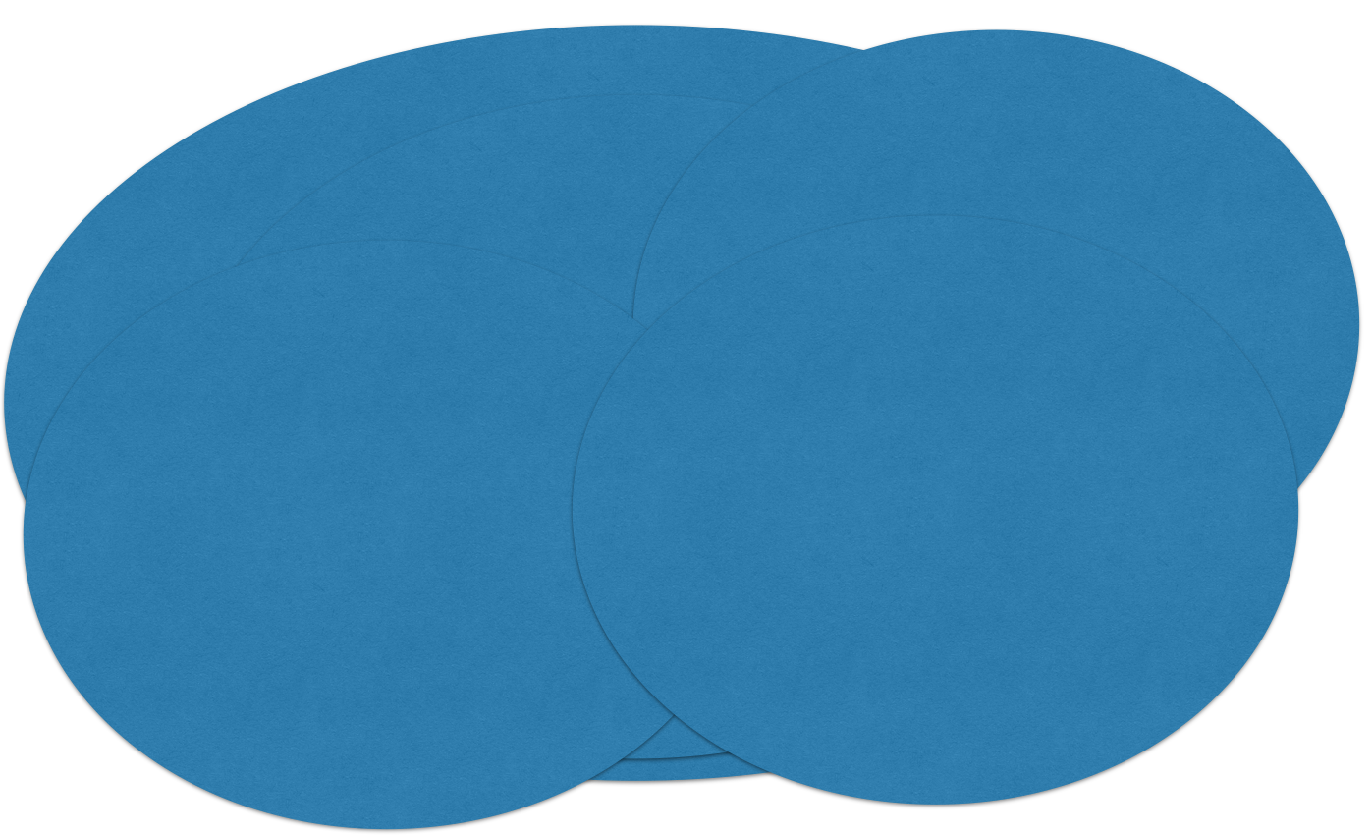








Q-Ware na Nuvem
Transparência 6 de 7
Escritórios
Regionais e Filiais
NUVEM Corporativa
Usuários
em campo
Usuários
Mobile
1
FDS File Monitor
Q-Ware FDS
Q-Ware FDS HTTP/S
3
Q-Ware Web Services
Q-Ware Mail
Q-Ware Proxy SSL
Q-Ware Agenda
Q-Ware
Command Processos
Q-Ware Desktop
2
Unidades de Saúde Estados e municípios
7
8
ou
6
4
Lan-Houses
Banco de Dados
5
Parceiros
Instituições
financeiras
Órgãos governamentais
Comunidades
isoladas

Slide 7


















Exemplo de aplicação do Q-Ware-ESB
Transparência 7 de 7
HTTPS
SFTP
Web
FDS
Email
Web Apps
Web Service
Q-Ware + QWCFP ESB
API
Socket
Command Line
Web Service
Sistemas
1
2
3
4
GRUPO
INFORMAÇÕES
SIASI
QWStampWS
5
Power
Center
6
9
8
7
Power Center

